Slide 1
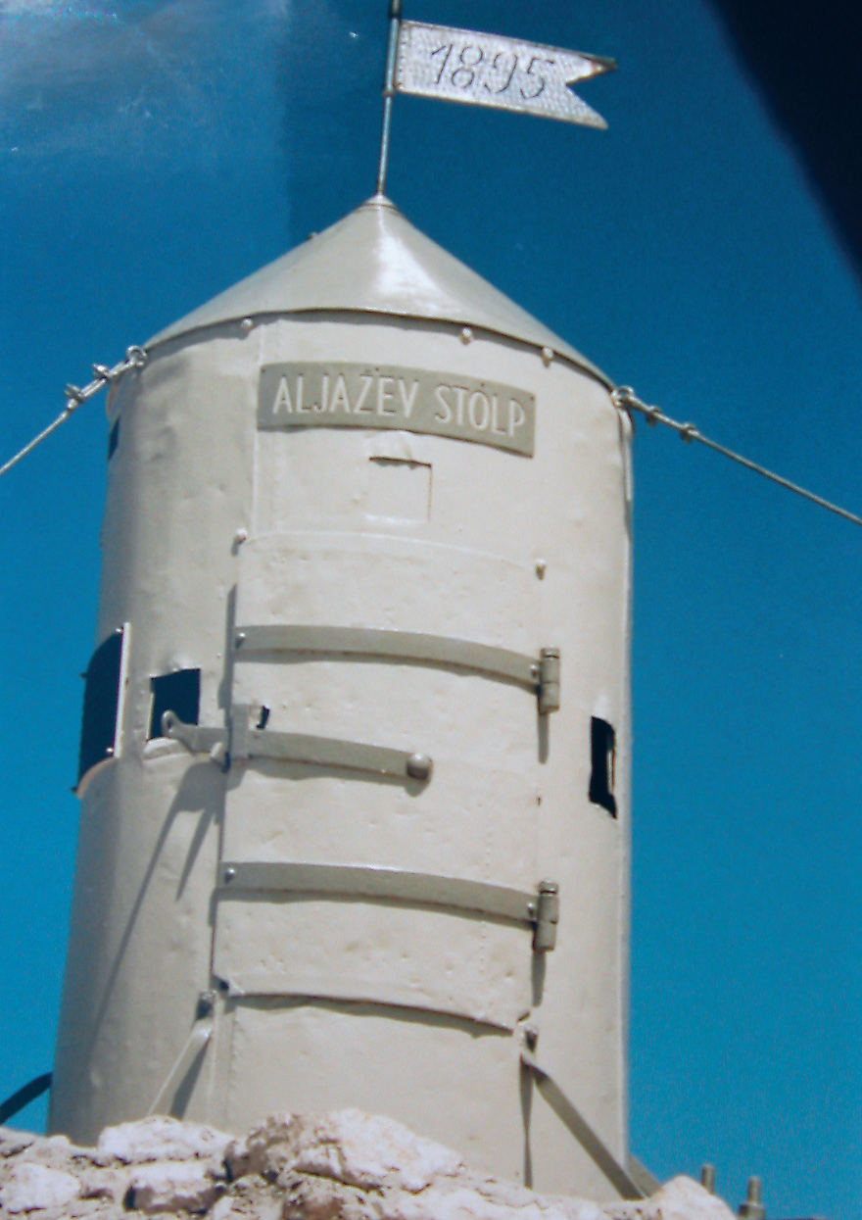
USPEHI SLOVENSKEGA NARODA NA PRELOMU
19. STOLETJA UČB. Str. 109 -111

Slide 2
IZBOLJŠAL SE JE POLOŽAJ SLOVENSKEGA NARODA
S širjenjem parlamentarne demokracije so Slovenci v slovenskih deželah dosegali vedno več uspehov:
• širjenje slovenščine v šole ter urade,
• uveljavili so se slovenski poslanci in stranke,
• okrepil se je slovenski kapital (nova podjetja).
Mesta so bila trdno
v rokah Nemcev
Na Koroškem je v uradih in
šolah prevladovala nemščina.
nemški nacionalizem
germanizacija
Na Štajerskem
so bili Slovenci večinsko prebivalstvo na podeželju.
Na Kranjskem so imeli
Slovenci večino v deželnem zboru.
Na zahodu se je povečeval
pritisk Italijanov.
Močan je bil tudi pritisk Madžarov.
. Mesta in trgi
so dobili slovensko podobo.. Slovenski predstavniki so bili izvoljeni na podeželju. in njihovih strank.

Slide 3
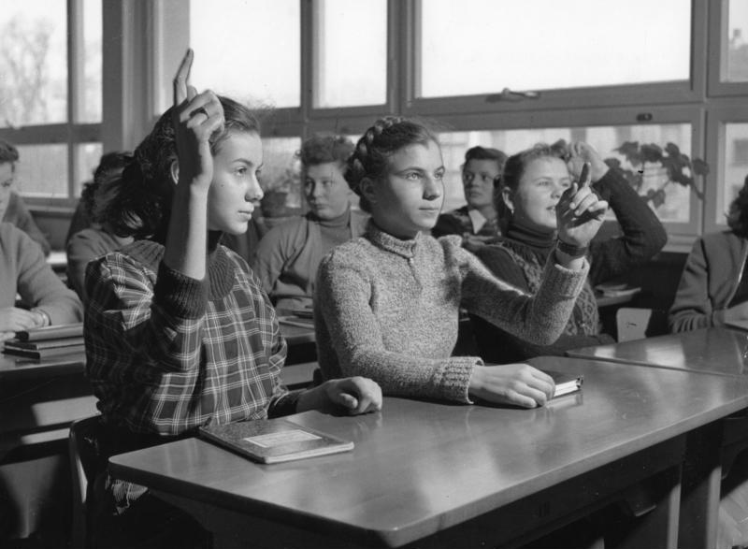
ZAKAJ JE BILO POMEMBNO ŠIRJENJE ŠOL NA SLOVENSKEM
Leta 1869 osemletka
več šol
dvojezične šole
slovenske šole
manjša nepismenost
Izobražene ženske
(učiteljice, umetnice …)
dekliške meščanske šole
ženska društva
Brez učinkovitih šol ne bi bilo uspehov :
• so mnogi Slovenci dobili možnosti za boljši poklic (podjetniki, zdravniki, pravniki, učitelji …) in napredovanje v družbi,
• izobraženi Slovenci so jedro zavednega slovenskega meščanstva,
• začne se velik kulturni in znanstven napredek.

Slide 4
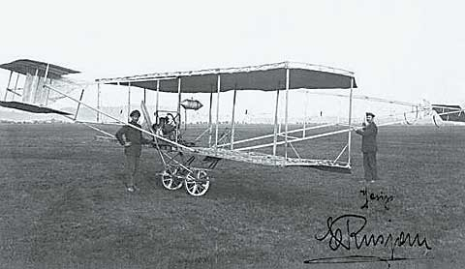
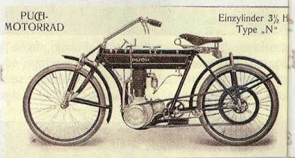
USPEHI SLOVENSKE ZNANOSTI NA PRELOMU STOLETJA
Kocenovi atlasi
Slovenci so postali razvit narod (knjižni jezik, umetnost, znanost…).
Slovenski izumitelji in znanstveniki,
so močno prispevali k evropskemu tehnološkemu in znanstvenemu razvoju.
Rusjanovo letalo
Puhov motor

Slide 5
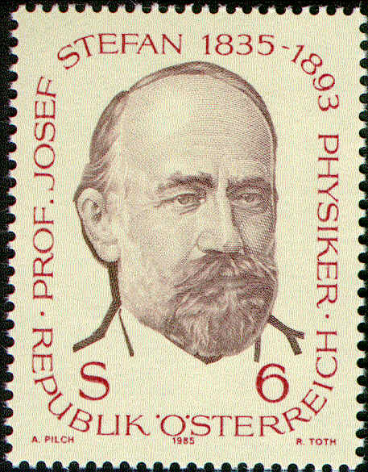
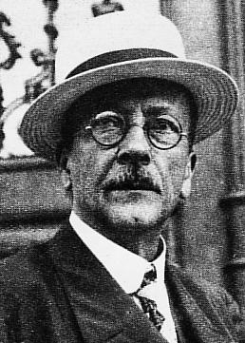
Fizik Jožef Stefan (Dunajska univerza). Med študijem je pisal tudi pesmi in članke o slovstvu. Raziskoval je termodinamiko, elektrodinamiko, optiko, je utemeljitelj zakona o toplotnem sevanju (Stefanov zakon).
Zdravnik in kemik Fritz Pregl je edini naš dobitnik Nobelove nagrade (1923, za izboljšanje postopka kvantitativne mikroanalize). Kot raziskovalec (Gradec) se je ukvarjal z organsko kemijo.

Slide 6
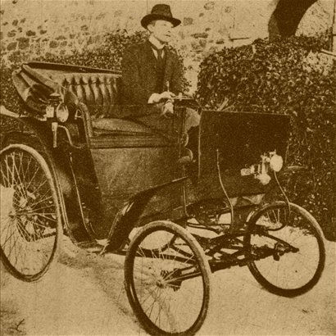
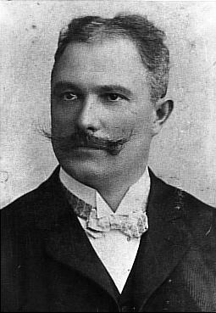
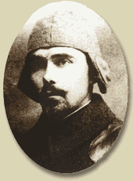
Baron Anton Codelli je v Ljubljano leta 1898 pripeljal prvi avtomobil. Iznašel je vžigalni sistem za motorje, si zamislil velik zrakoplov, izumil hladilnik in se ukvarjal z radiotehniko ter s televizijo.
Janez Puh (Puch), se je uveljavil kot izumitelj; sistema za oljenje motorja…. V Gradcu je odprl priznano tovarno.
Letalec in inženir Edvard Rusjan velja za pionirja letalstva na Slovenskem. Izdelal je več letal. Leta 1908 je izdelal svoje prvo motorno letalo EDA I, pozneje je opravil več poletov z motornim dvokrilcem. Na letalski turneji po Balkanu se je v Beogradu smrtno ponesrečil.

Slide 7
USPEHI SLOVENCEV OB KONCU 19. STOLETJA
Slovenci postanejo sodoben narod z razvitim izobraževanjem, kulturo in znanostjo. Uspešni posamezniki so lahko postali uveljavljeni v širšem evropskem prostoru. Vseeno pa se krepi pritisk večjih sosedov (Nemcev, Italijanov in Madžarov).

